Slide 1
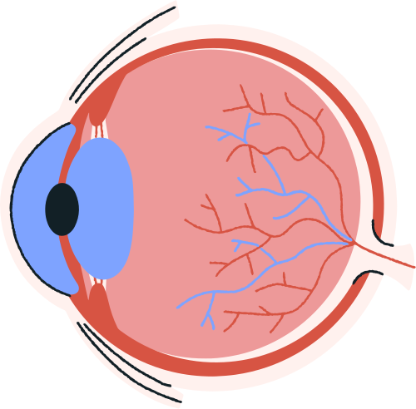
KO’RISH ANALIZATORI
1 KO’ZNING TUZILISHI
2 KO’RISH ORGANINING FUNKSIYASI
3 KO’Z KASALLIKLARI

Slide 2

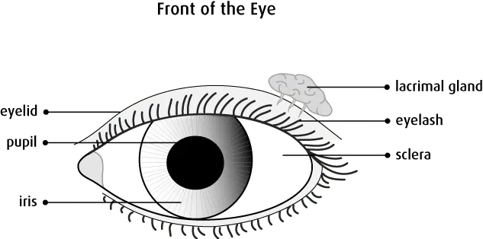

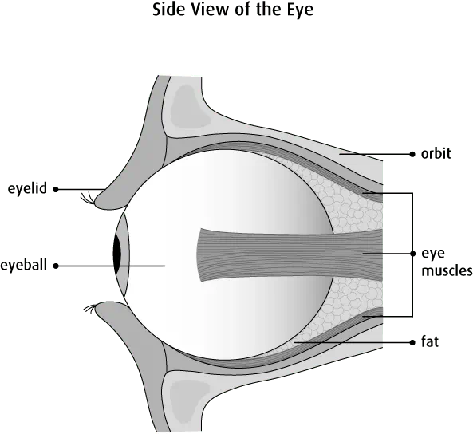
KO’ZNING TASHQI TUZILISHI

Slide 3

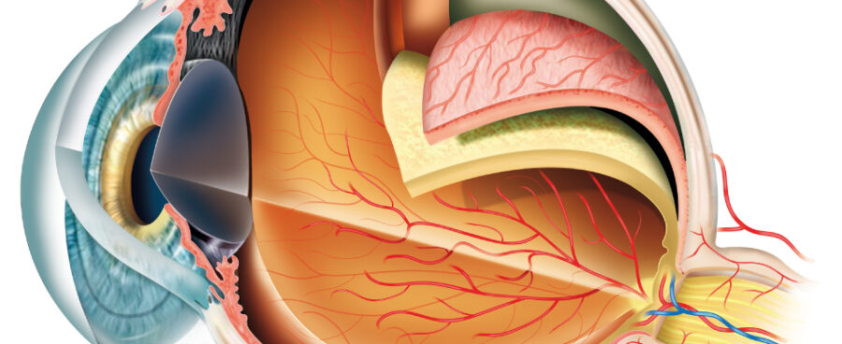
Ko’zning ichki tuzilishi

Slide 4
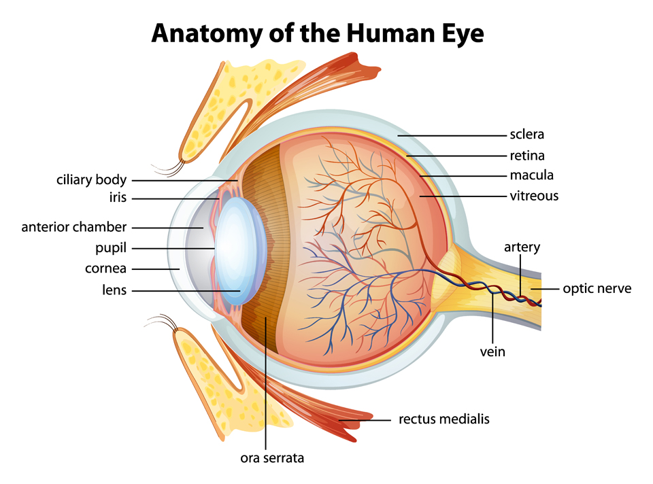

Slide 5
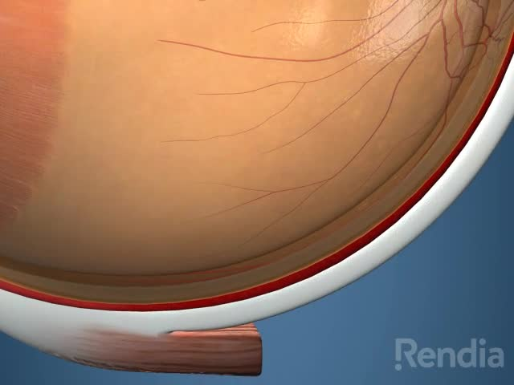
QON TOMIR QAVAT I

Slide 6
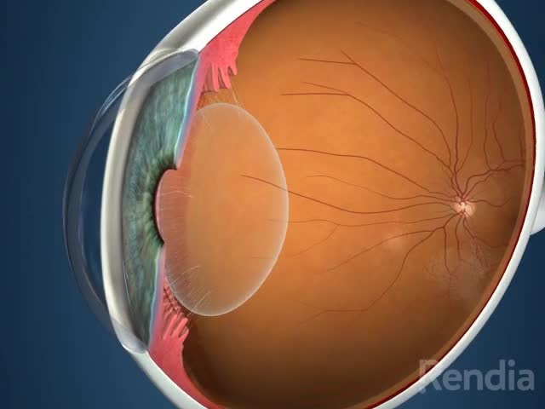
KIPRIKLI TANA

Slide 7
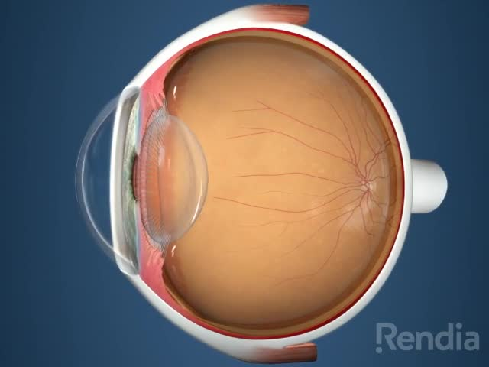
SHOXSIMON PARDA

Slide 8
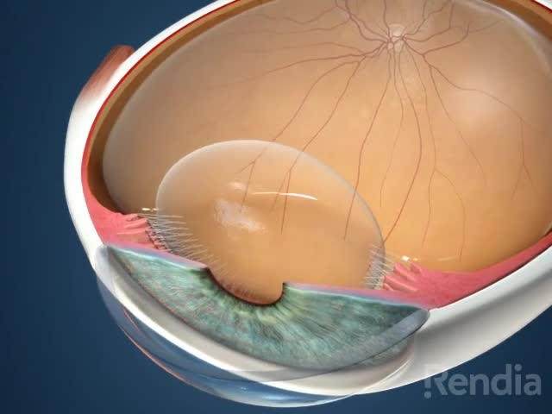
KO’Z GAVXARI

Slide 9
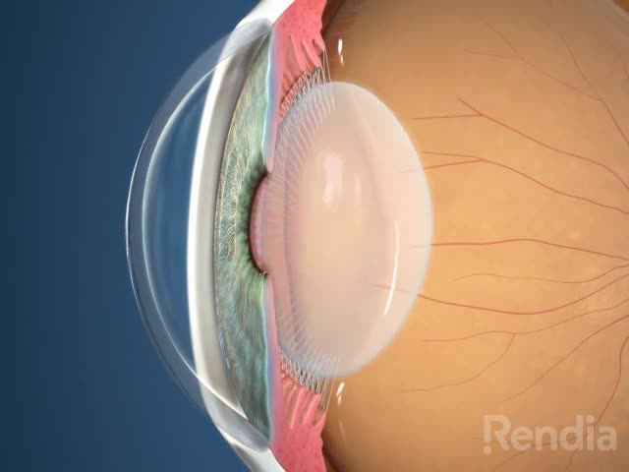
KAMALAK PARDA
XATBOSHI MATNI

Slide 10
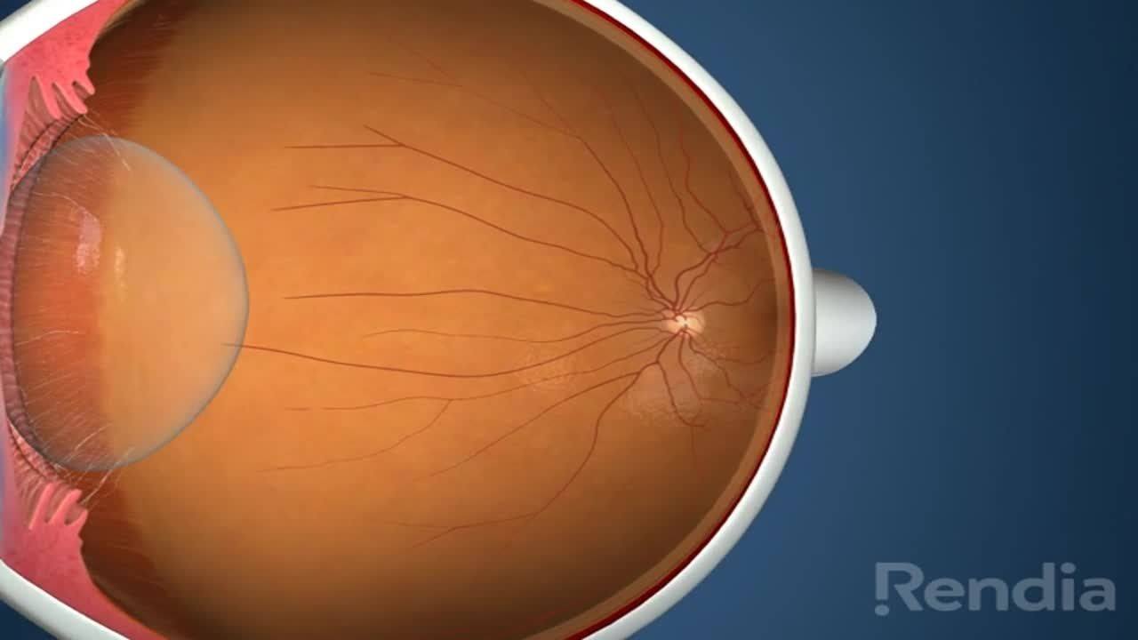
SARIQ NUQTA

Slide 11
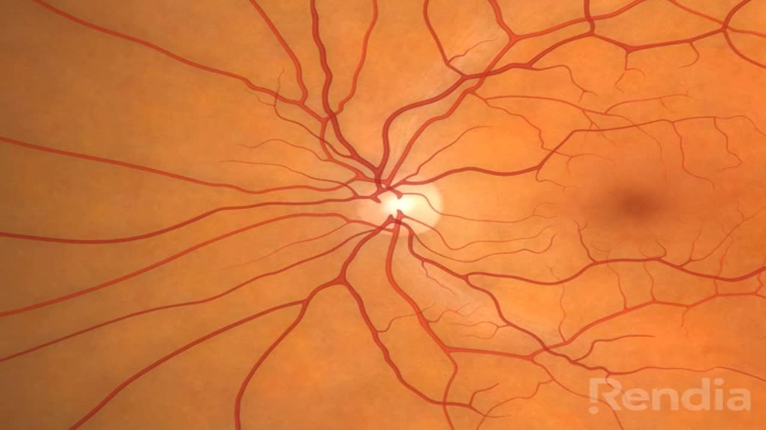
KO’RISH NERVI

Slide 12
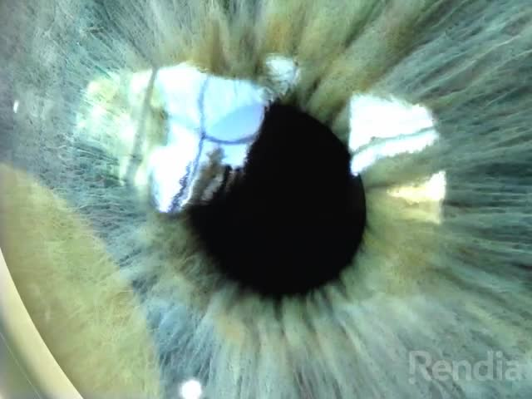
QORACHIQ

Slide 13
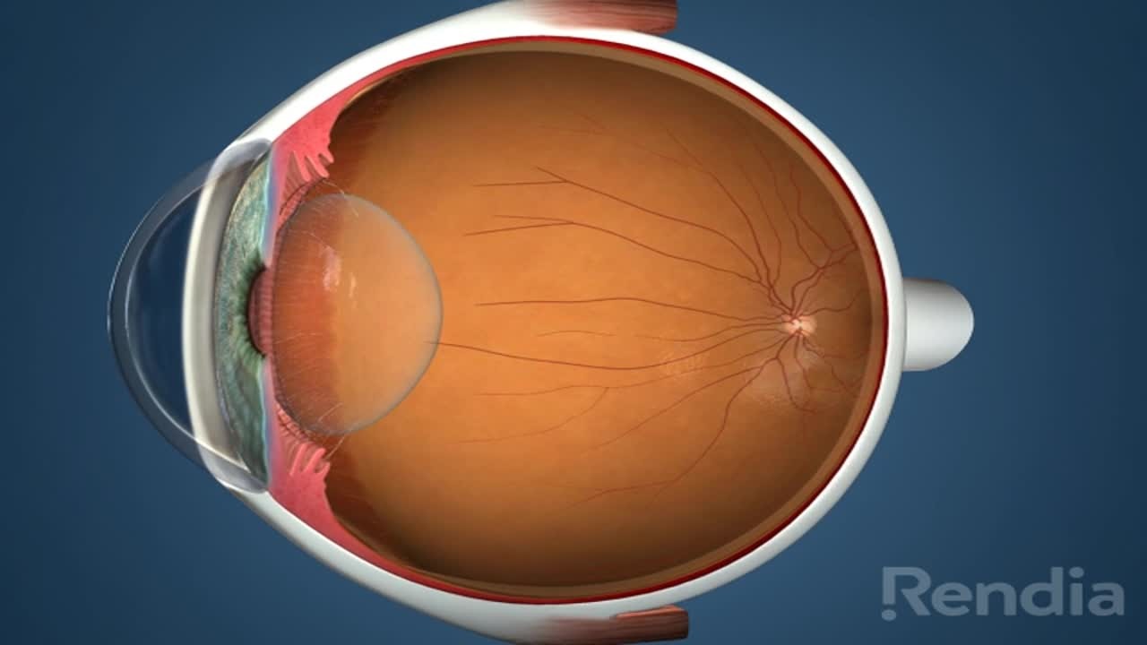
KO’RISH NERVI

Slide 14
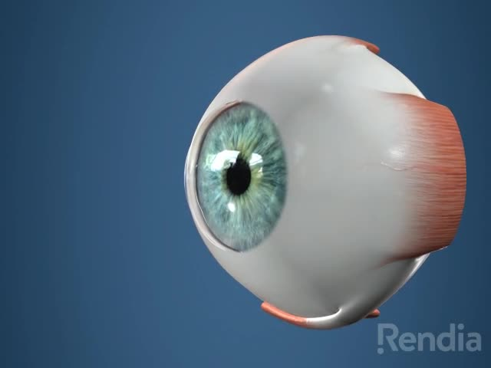
SKLERA - OQ PARDA

Slide 15
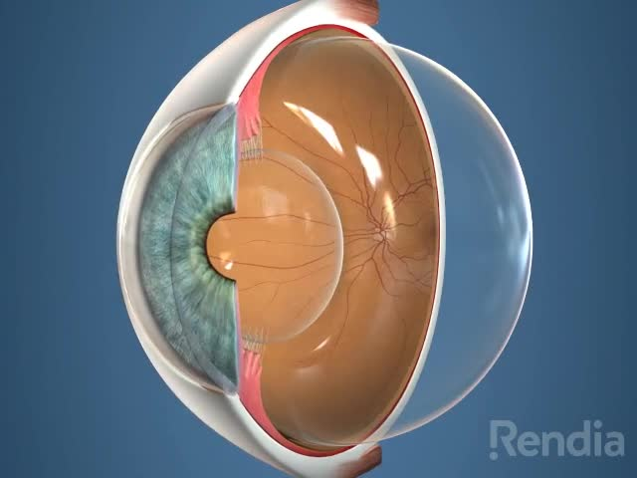
SHISHASIMON TANA

Slide 16
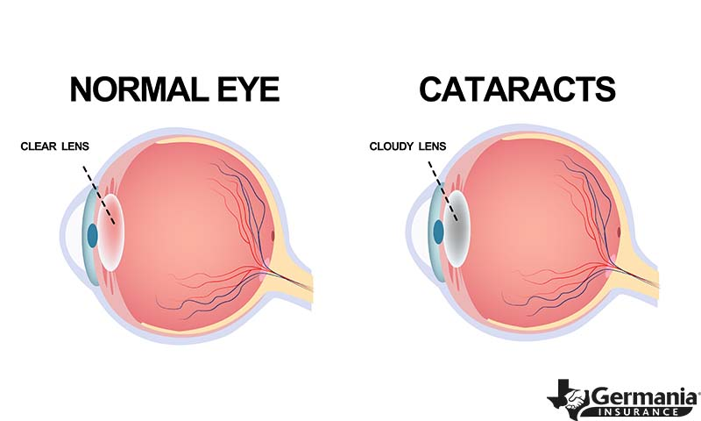

Slide 17
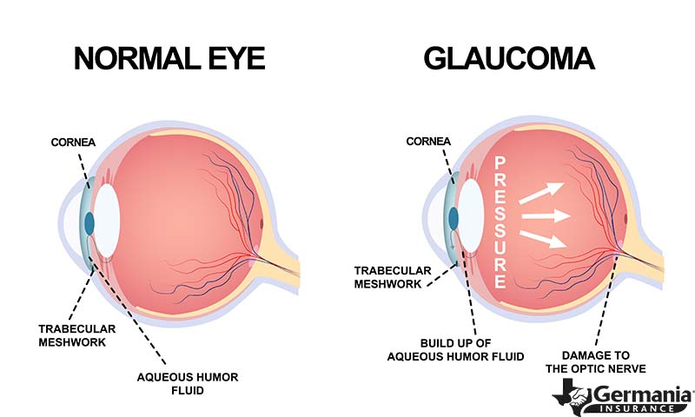

Slide 18
